Slide 1
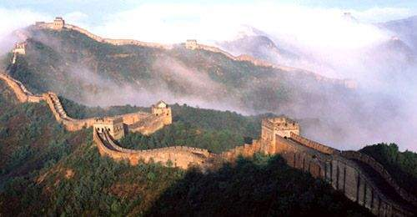
聋校语文第九册
北京（第二课时）
制作人：刘婷
执教人：刘婷

Slide 2
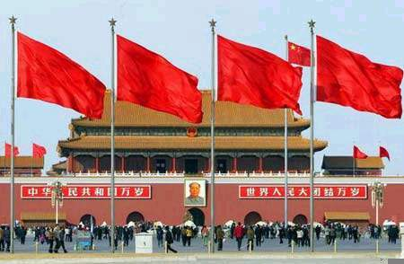
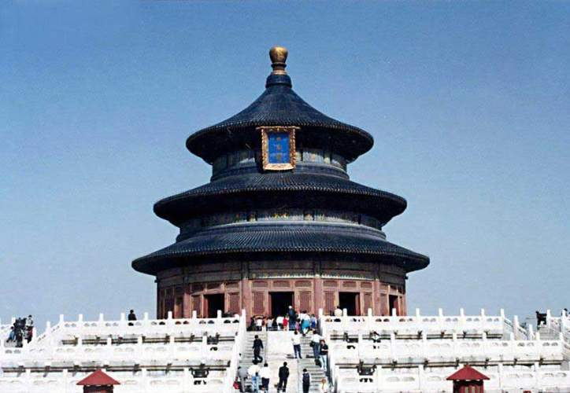

Slide 3
北京
北京是我国的首都，党中央和国务院都在北京。
北京很大，很美。
天安门在北京城的中央，红墙、黄瓦，又庄严，又美丽。天安门前面，是宽阔的广场。广场中间矗立着人民英雄 纪念碑。广场南面是毛主席纪念堂，西面是人民大会堂，东面是中国历史博物馆和中国革命博物馆。
北京有许多又宽又长的马路和上下几层的立交桥。道路两旁，绿树成阴，鲜花盛开。立交桥的四周有绿色的草坪和美丽的花坛。各种车辆在桥上桥下来来往往，十分方便。
北京有许多古迹和风景优美的公园。最有名的有八达岭长城、故宫博物院、颐和园、天坛、中山公园、北海和景山公园。
北京多美啊！我们爱北京，我们爱祖国的首都。
广场
马路
立交桥
北海
录相

Slide 4
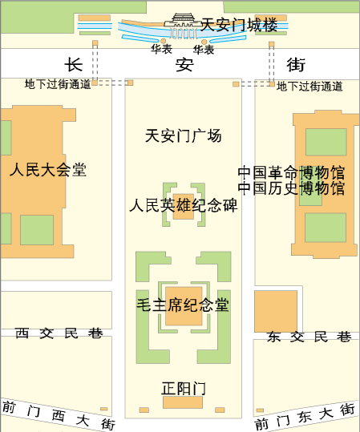
北
天安门城楼
天安门广场
人民大会堂
中国革命博物馆
人民英雄纪念碑
中国历史博物馆
东
西
毛主席纪念堂
南
课文

Slide 5
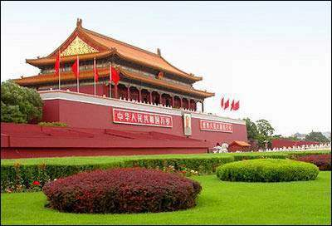
天安门城楼：
红墙、
黄瓦、
庄严、
美丽
课文
返回

Slide 6
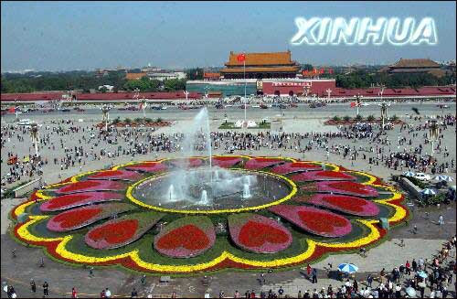
天安门广场：
宽阔
课文
返回

Slide 7
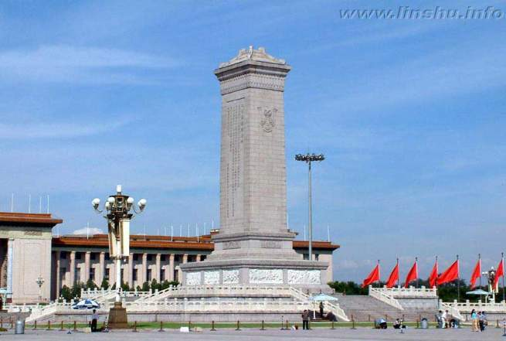
人民英雄纪念碑：
矗立
课文
返回

Slide 8
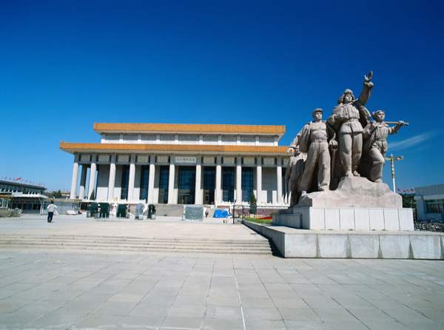
毛主席纪念堂
返回

Slide 9
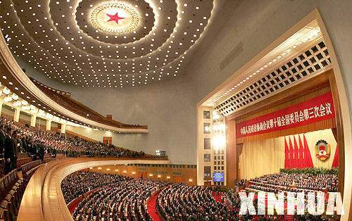
人民大会堂
返回

Slide 10
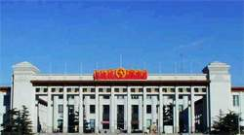
中国历史博物馆
返回

Slide 11
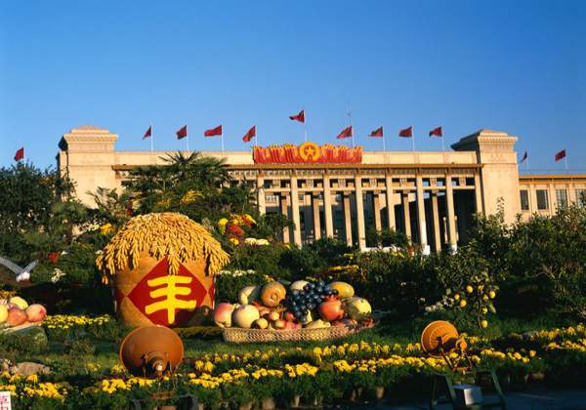
中国革命博物馆
返回

Slide 12
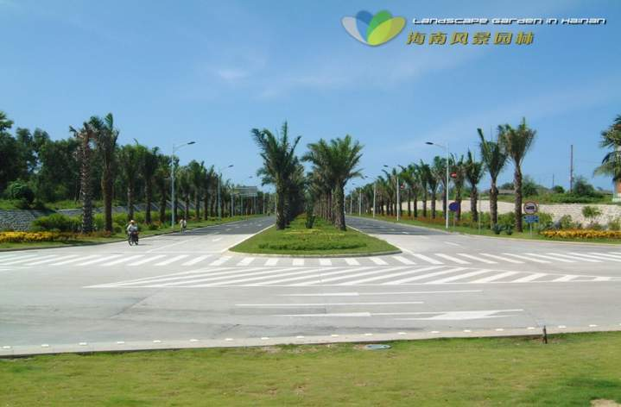
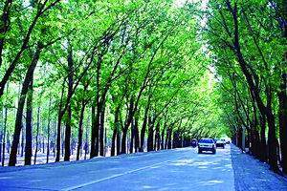
北京的马路：
又宽又长、
绿树成阴、
鲜花盛开
课文

Slide 13
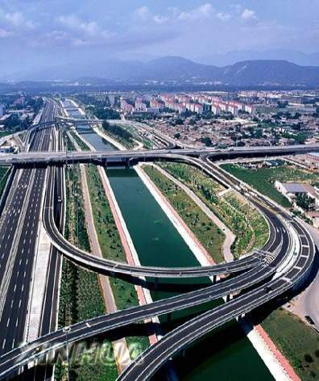
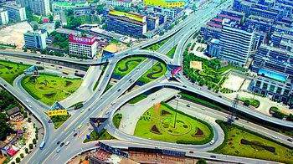
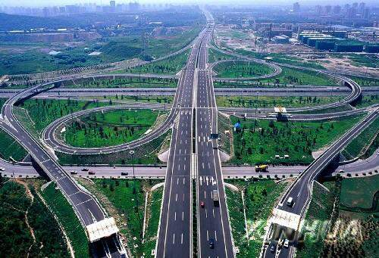
立交桥：
上下几层、
草坪、
花坛、
方便
课文

Slide 14
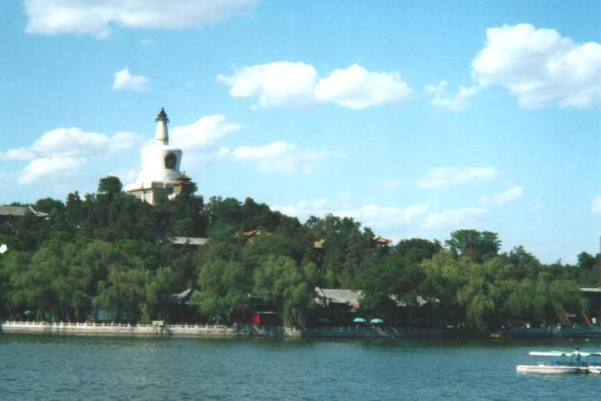
北海公园
课文

Slide 15
八达岭长城

Slide 16
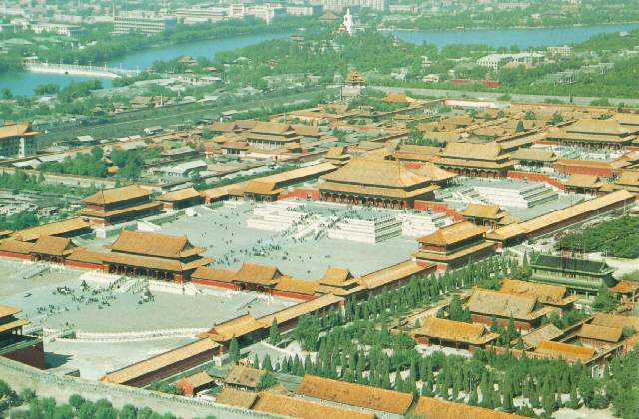
故宫博物院

Slide 17
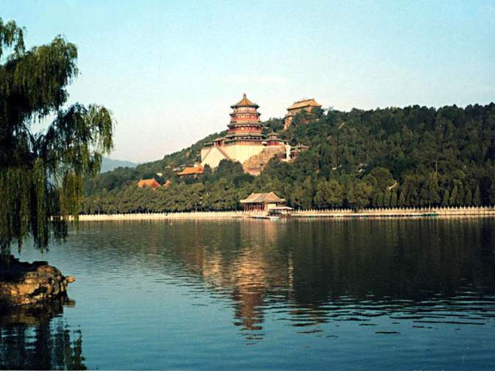
颐和园

Slide 18
天坛

Slide 19
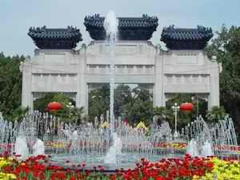
中山公园

Slide 20
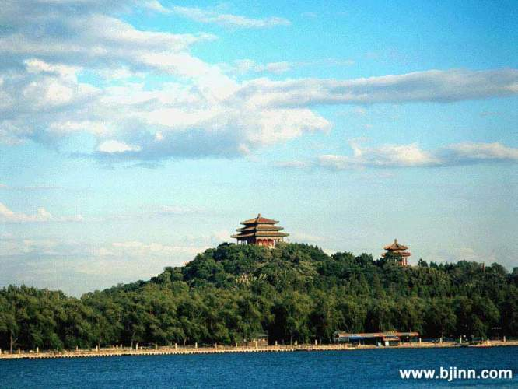
景山公园
课文

Slide 21
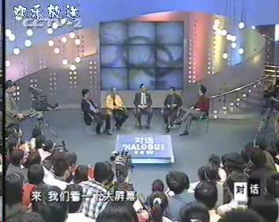
课文

